Slide 1



ЗМІСТОВИЙ МОДУЛЬ №2
Тема 5. Створення автозмісту, злиття документів у
Microsoft Word 2016
Інформатика та комп’ютерна техніка
Розглянемо такі питання:
1
Стильове оформлення тексту. Шаблон документа
2
Створення автозмісту документа
3
Злиття документів

Slide 2

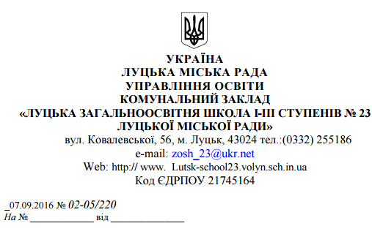
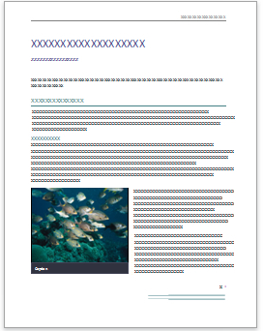
Шаблон документа
1
Шаблон документа — це текстовий документ, що містить усі елементи, які є «спільними» для різних документів даного типу. Шаблон використовується як зразок для створення нових документів певного типу
Під час створення нового документа за шаблоном користувач починає не «з чистого аркуша», а з копії шаблону
!
Шаблон
Існує готовий шаблон для наказів керівництва компанії, то під час створення нового наказу його заголовок, зображення логотипа тощо вже розміщені на своїх місцях, потрібно додати лише номер і текст наказу.

Slide 3

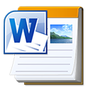

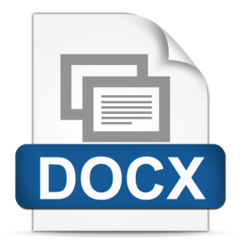


Шаблон документа
1
Шаблон — це звичайний текстовий документ і має інше розширення
Документ
Шаблон
Файли документів мають розширення
Файли документів мають розширення

Slide 4
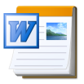


Шаблон документа
1
Пакет програм MS містить велику кількість шаблонів, деякі з текстових шаблонів можна відкрити безпосередньо в середовищі текстового процесора
Текстові шаблони можна відкрити шаблонами Office.com — за наявності підключення до Інтернету

Slide 5
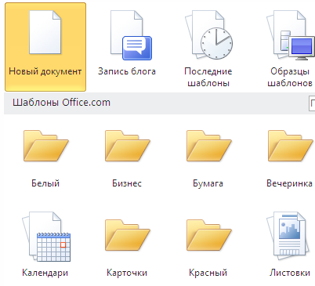
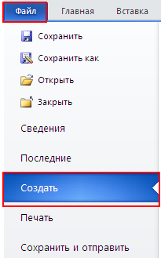

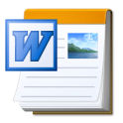


Шаблон документа
1
Для створення документа на основі шаблону документа
Файл ⇒ Створити
обрати потрібний шаблон документа

Slide 6
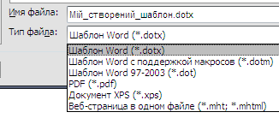

Шаблон документа
1
Збереження документа як шаблон-файл
Файл
зазначити місце збереження
назву
тип файла — Шаблон Word

Slide 7
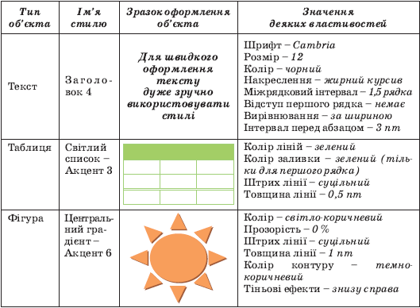
Створення автозмісту документа
2
Стиль – це набір значень властивостей об’єктів певного типу, який має ім’я
Приклад стилів

Slide 8
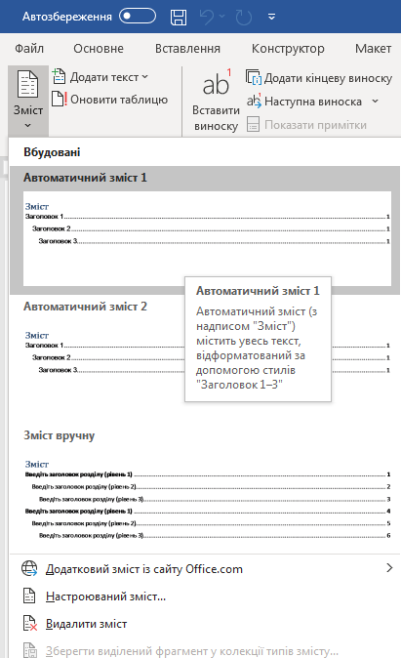
Створення автозмісту документа
2
Структура документа - це ієрархічна схема розміщення складових частин документа.
Щоб створити зміст автоматично:
Виділити заголовок розділу. Перейти в меню Посилання та вибрати Добавить текст. Всього доступно три рівні. Для основного розділу виберемо 1 рівень, а для підрозділів 2 та відповідно 3-й. Або можна перейти на сторінку Основне => Стилі, а потім виберати Заголовок 1-9.
Після того як пророблена робота із зміною стилів до заголовків розділів ставимо курсор в місце на сторінці де повинен знаходитися зміст і в меню Посилання => Зміст вибираємо Автоматичний зміст 1.

Slide 9
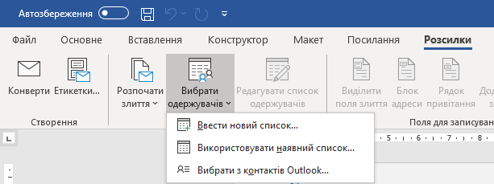
Злиття документів
3
Злиття документів — це об'єднання основного документа, що містить постійну частину інформації, і джерела даних, що містять змінну частину.
Крок 1. Відкриття та підготовка документа в яку буде здійснюватись злиття.
Крок 2. Вибір документа для злиття здійснюється виконавши команду Розсилки => Вибрати одержувачів => Використовувати наявний список.
Крок 3. Вставка полів з даними для злиття здійснюється командою Розсилки => Додати поле злиття.
Крок 4. На оснанньому кроці для злиття виконують команду Розсилки => Завершити й об’єднати. Тут варто вказати чи всі документи об’днувати (зливати) чи лише окремі.

Slide 10
ВИКОРИСТАНІ ДЖЕРЕЛА
1
Шаблони документів.: https://naurok.com.ua/shabloni-dokumentiv-algoritm-opracyuvannya-skladnogo-tekstovogo-dokumenta-robota-z-kilkoma-dokumentami-121079.html
2
Стилі документа. : https://ppt-online.org/422517

